Slide 1
工作汇报
可视分析组
季晨雨
2018年2月9日

Slide 2
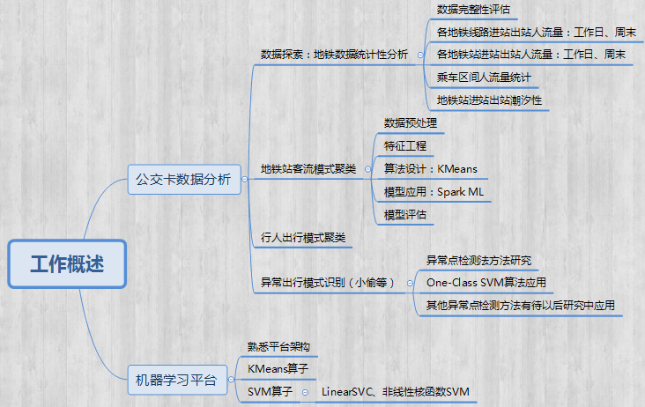
工作概述：2017年12月4日——2018年2月9日

Slide 3
研究概述
数据挖掘一般流程
业务理解
数据理解
数据准备
模型构建
明确业务问题
熟悉应用场景
数据统计分析
数据质量评估
数据清洗
数据规约
数据转换
选择、构建
合适的模型
调整模型参数
需要注意的是，由于可以利用的数据全是未经标注的数据，所以我们只能使用一些无监督的挖掘方法，且有的分析结果暂时无法得到验证。因此在目前的分析挖掘中，暂不开展模型评估和模型应用
模型评估
模型应用
根据测试集数据评估模型的性能
将模型应用于实际业务场景
不断优化模型

Slide 4
业务理解
A

Slide 5
业务理解
随着智能交通技术在公共交通系统中的应用，每天都能产生大量的乘车信息，其中蕴含着海量行人的出行特征数据和地铁站的客流数据，可以从中提取出很多有价值的信息。
研究场景：
1、地铁站客流模式聚类
2、行人出行模式聚类
3、异常出行模式识别（小偷等）
在初期研究中，基于时间和数据完整性的考虑，我们先只关注地铁乘车数据，公交乘车数据有待以后的进一步分析挖掘。

Slide 6
数据理解
B

Slide 7

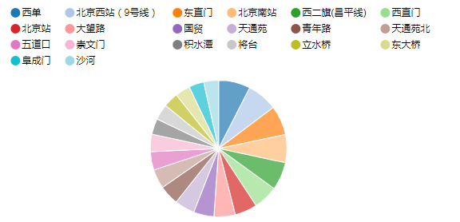
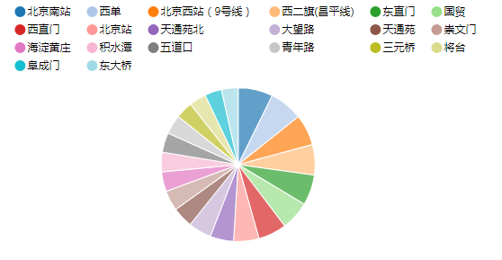
对各地铁站出站总人流量进行统计，发现接驳铁路的北京南站、北京西站、北京站人流量均排在了前五名，西单作为“年轻人的购物天堂”，人流量排在第一位也不足为奇，同样作为有名商业街的王府井，排名也较为靠前。此外，我们发现，天通苑、天通苑北等靠近密集居住区的地铁站也有着较大的人流量。
各地铁站出站量前20名
各地铁站进站量前20名

Slide 8
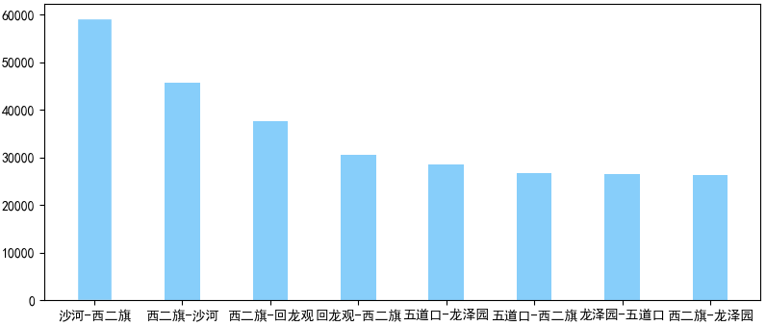
乘车人数最多的区间

Slide 9
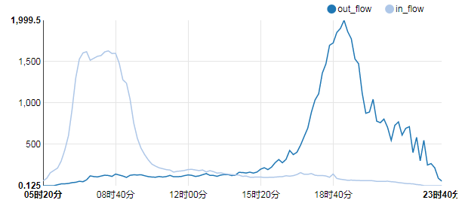
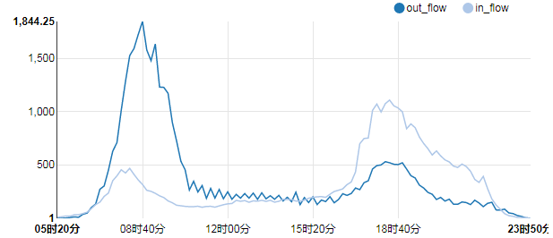
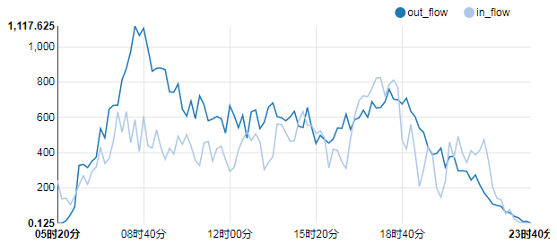
工作日站点客流特征
天通苑
五道口
核心居住区、工作区：潮汐性，早、晚高峰明显
居住区：进站早高峰和出站晚高峰
工作区：出站早高峰和进站早高峰
工作区的早高峰较晚高峰 时间短而峰值高
上班时间较为集中而下班返程时间更为灵活
火车站：潮汐性较弱，全天保持很高的人流量
北京西站

Slide 10
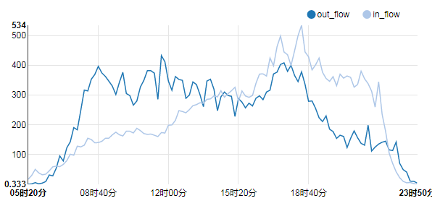
周末站点客流特征
五道口工作日
五道口周末
可以看出，对于五道口地铁站来说，周末的客流相比于工作日的客流，分布更加均匀，没有特别明显的早高峰和晚高峰，且出行人数较少

Slide 11
数据准备
C

Slide 12
数据准备
数据完整性评估
1、经过一系列数据统计，发现20170113的数据量异常，相比于其他几天的数据，数据量有量级的缺失，在无法完整数据的前提下，需要对该天数据进行额外考虑
2、机场专线数据不完整
缺失值处理
发现乘车数据trans_type 为00时，出站相关的一系列特征数据缺失，是因为trans_type 为00的数据代表着一次进站行为，因此出站相关的特征没有数据。由于这次进站行为对应着一次出站行为，即trans_type = 06 的一条数据，且这条数据已包含着进站信息，因此在抽取数据时，直接筛除了trans_type 为00的数据
数据转换、数据规约
标准化、归一化
属性选择、维度归约

Slide 13
特征工程
示例：
|-- sta_code: string
|-- 000_out: long
|-- 050_out: long
|-- 053_out: long
|-- 060_out: long
|-- 063_out: long
|-- 070_out: long
|-- 073_out: long
|-- 080_out: long
|-- 083_out: long
一、地铁站客流特征提取
在前面的数据统计中，我们发现地铁站根据其相关区域功能的不同，工作日和周末的分时进出站人流量存在很大的区别。因此直接选取各地铁站在工作日和周末的分时进出站人数作为地铁站聚类的特征。
1、为了使数据更加精确，以半小时为一个区间，进行统计。
2、结合数据统计及地铁各线路运行时间，出站时间段选取为早上5时到次日0时，进站时间段选取为早上4时30分到次日0时

Slide 14
二、公交卡出行特征提取
为了更加准确全面地代表公交卡出行的模式特征，结合数据统计，提取如下特征：
1、 平均单次乘车持续时间（乘车+逗留） ：avgstaytime
2、 最长单次乘车持续时间（乘车+逗留）： maxstaytime
3、最短单次乘车持续时间（乘车+逗留）： minstaytime
4、工作日进站站数： in_staweekday
5、周末进站站数： in_staweekend
6、工作日出站站数： out_staweekday
7、周末出站站数： out_staweekend
8、出行天数（考察时间段内）： trans_days
9、工作日乘车次数： trans_timesweekday
10、周末乘车次数： trans_timesweekend
11、单日最大乘车次数： trans_maxtimes
12：短距离乘车次数（以单次乘车时间小于20分钟为界）： short_times

Slide 15
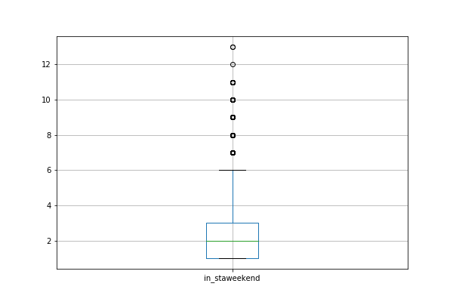
特征选择
对提取的特征进行简单的统计量分析，以周末进站站数in_staweekend为例：
异常值通常被定义为小于QL-1.5IQR或大于QU+1.5IQR，QL称为下四分位，QU为上四分位，IQR称为四分位数间距，是QU与QL之差，其间包含了全部观察值的一半。
由于我们需要进行异常出行模式的识别，所以需要抽取的特征能够准确地区分出异常的数据，即在该特征上的数据存在QL-1.5IQR与QU+1.5IQR之外的数据
in_staweekend
count 967422.000000
mean 2.098030
std 1.039107
min 1.000000
25% 1.000000
50% 2.000000
75% 3.000000
max 13.000000

Slide 16
模型构建
D

Slide 17
一、地铁客流模式聚类
聚类： 按照某个特定标准(比如距离)把一个数据集分割成不同的类或簇，使得同一个簇内的数据对象的相似性尽可能大，同时不在同一个簇中的数据对象的差异性也尽可能地大
1、基于层次的聚类：
2、基于密度的聚类：DBSCAN
3、基于划分的聚类：k-means
4、基于网格的聚类
5、基于模型的聚类
K-means：
1、聚类分析中使用最广泛的算法之一
2、原理简单、容易实现、收敛速度快
3、算法的可解释性强
4、需要调的参数只有簇数k

Slide 18
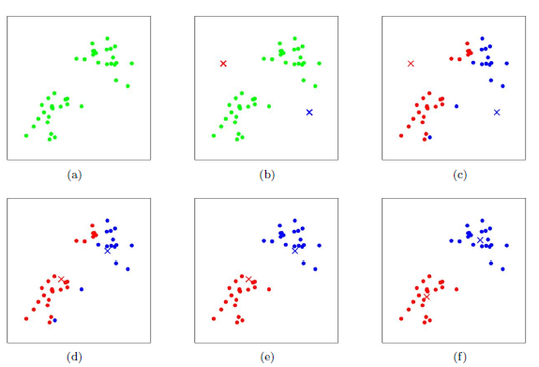
K-means
1、随机选取k个中心点
2 、遍历所有数据，将每个数据划分到最近的中心点中
3 、计算每个聚类的平均值，并作为新的中心点
4 、重复2-3，直到这k个中心点不再变化或执行了足够多次的迭代

Slide 19
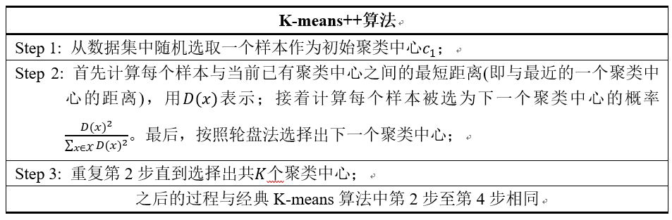

k-means算法缺点:
1、需要提前指定k：已知簇数、 $\sqrt{n/2}$、k-wssse曲线
2、k-means算法对k个初始聚类中心的选取非常敏感：k-means
k-means++算法
选择初始聚类中心的基本原则是：初始的聚类中心之间的相互距离要尽可能的远。

Slide 20
k-means++算法缺点：
下一个中心点的选择依赖于已经选择的中心点。
由于其内在的顺序执行特性，得到 k 个聚类中心必须遍历数据集 k 次，并且当前聚类中心的计算依赖于前面得到的所有聚类中心，这使得算法无法并行扩展，极大地限制了算法在大规模数据集上的应用
针对这种缺陷，k-means||算法提供了解决方法。
k-means∥ 主要思路在于改变每次遍历时的取样策略，并非按照 k-means++ 那样每次遍历只取样一个样本，而是每次遍历取样 O(k) 个样本，重复该取样过程大约 O(logn) 次，重复取样过后共得到 O(klogn) 个样本点组成的集合，该集合以常数因子近似于最优解，然后再聚类这 O(klogn) 个点成 k 个点，最后将这 k 个点作为初始聚类中心进行迭代，实际实验证明 O(logn) 次重复取样是不需要的，一般5次重复取样就可以得到一个较好的聚类初始中心

Slide 21
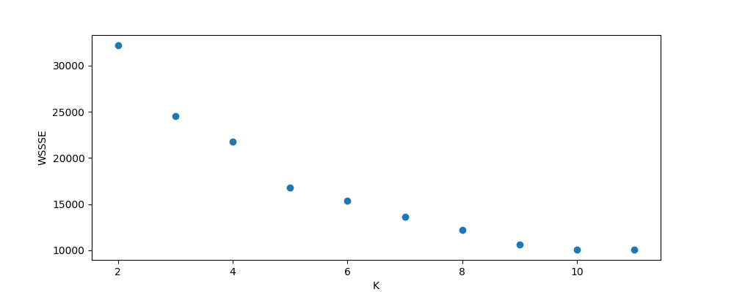
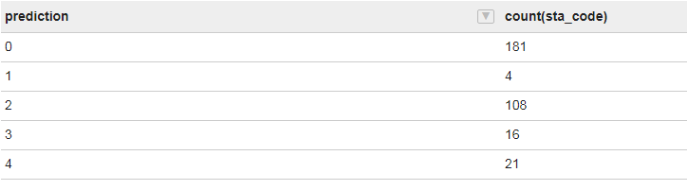
特征选取
数据标准化
。
模型训练
K-wssse曲线
调整k值
聚类中心
取k=5，对地铁站客流模式进行聚类，得到聚类结果：
计算WSSSE
K-means聚类步骤

Slide 22
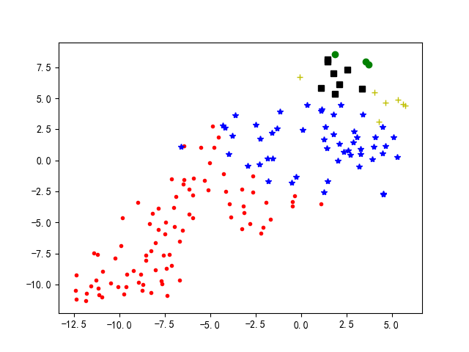
为了方便展示，将数据维度降到2维

Slide 23
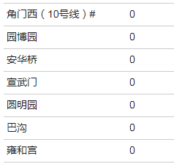
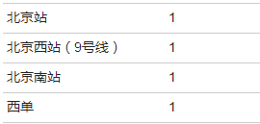
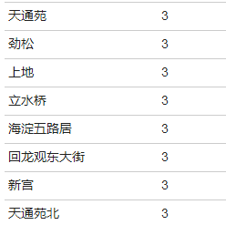
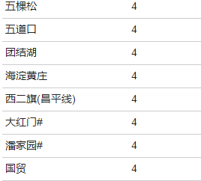
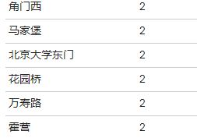
Prediction =0 旅游景点等
Prediction =1 火车站等人流量极大站点
Prediction =3：居住区
Prediction =4：工作区
Prediction =2

Slide 24
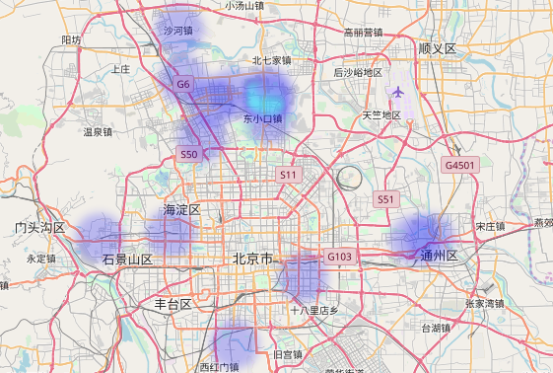
Prediction =3 居住区： 昌平区、通州区等五环之外的区域

Slide 25
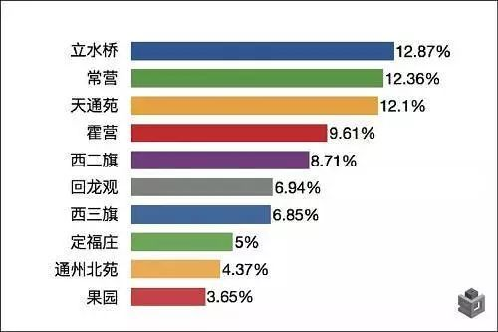
结合某研究机构的租房大数据研究发现，排在前十位的北京热点租房区域几乎全部位于该区域

Slide 26
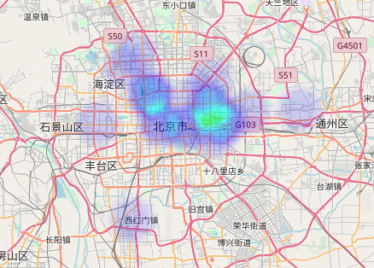
Prediction =4 工作区：中关村、西二旗、国贸、金融街和望京等工作聚集区

Slide 27
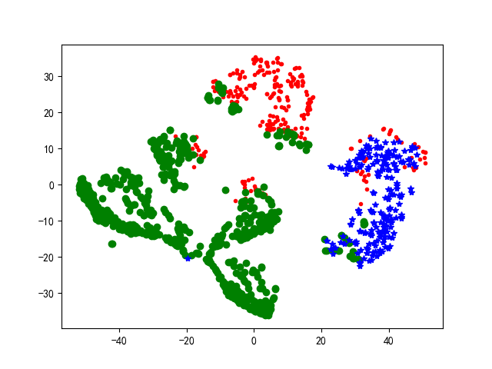
二、公交卡出行模式
同样的方法，我们对公交卡出行数据进行聚类，
公交卡出行模式可以分成三类，但每类的具体出行模式描述有待之后的分析再展开。

Slide 28
三、异常出行模式识别
离群点检测：
离群点：在样本空间中，与其他样本点的一般行为或特征不一致的点。
应用：信用卡欺诈检测、网络入侵检测、垃圾邮件检测等等
方法：
1、基于统计的方法：直方图、箱型图
2、基于密度的方法：LOF
3、基于聚类的方法： 不属于任何簇的对象、与最近的簇距离很远的对象、属于小簇或者稀疏簇的一部分
4、 基于分类的方法：一类模型检测离群点，比如One-Class SVM
利用One-Class SVM，捕获数据集的形状, 获得positive正类的紧凑的边界，超过这个边界就认为是negative类。
实际上：One-Class SVM并不是一个异常点监测算法，它的训练集只包含positive类的样本而不包含negative类的样本，在训练时画出positive类的边界，从而在待分类的数据集中，识别出不在边界之内的negetive样本。
比较适用于不知道分布特点的高维空间样本数据集。

Slide 29
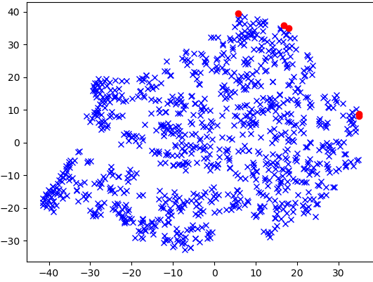
在本次分析中，由于没有异常出行模式的标注数据，但正常出行模式的数据要远远多于异常出行的数据，因此可以使用训练的One-Class SVM来找到测试集中离正类中心最远的点，作为识别出的异常点，但由于没有标注数据的验证，无法评估该模型的性能。
当然，还有其他异常点识别的方法 ，有待今后的研究。
识别出的异常点
Card_no
1000751012137608
1000751036974809
1000751039139251
1000751044496237
1000751044722817

Slide 30
应用场景：
1、地铁错峰出行路线指导
2、利用地铁站的功能类别来更准确地描述乘车行为，比如从居住区进站，工作区出站，帮助我们进行异常 乘车行为识别
3、利用公交卡乘车模式聚类，将乘车人群进行精准划分，比如分为上班族，中小学生，老年人
问题：
1、未利用公交乘车数据
2、异常乘车模式没有标注数据，无法验证识别结果的准确性
3、有待利用更多的算法模型，并进行结果对比

Slide 31
加入机器学习平台
公交卡数据分析领域知识
特征工程
1
4
2
数据预处理
聚类：如KMeans
加入机器学习平台
5
3
6
异常点识别
未完待续

Slide 32
THANK
YOU

